Slide 1
ARTE GÓTICO ESPAÑOL

Slide 2
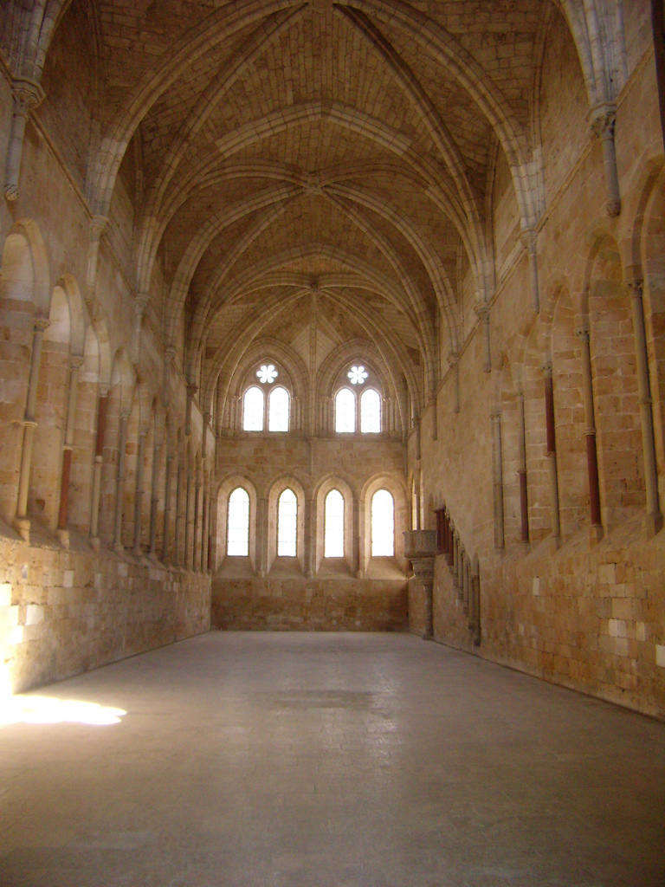
CISTERCIENSE
Santa María de Huerta
Refectorio

Slide 3
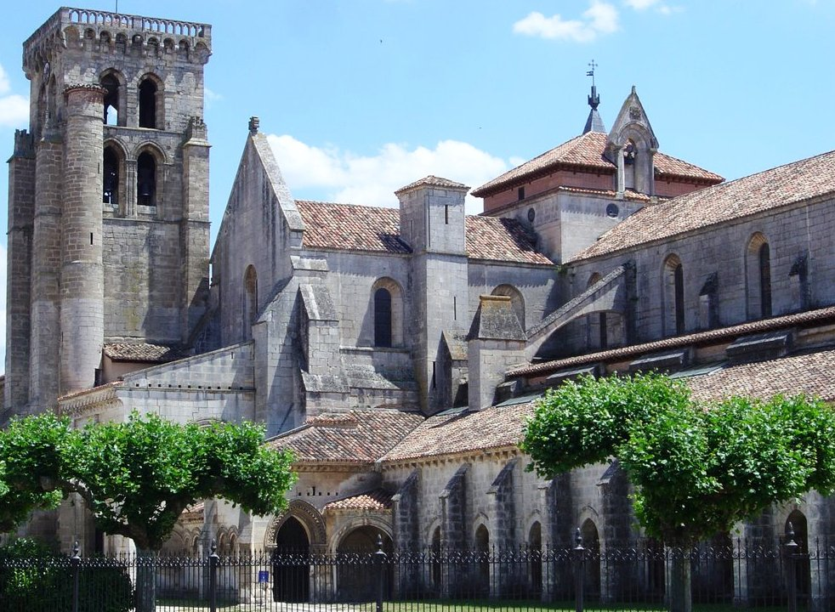
Monasterio de las Huelgas.

Slide 4
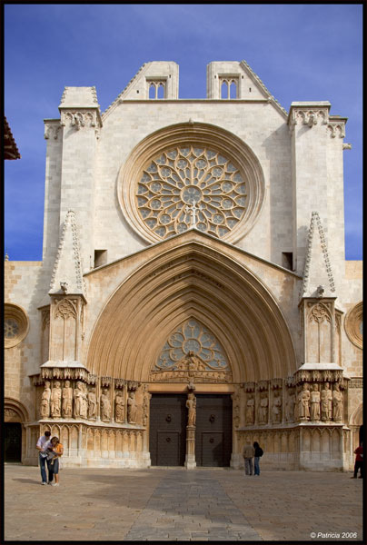
Catedral Tarragona

Slide 5
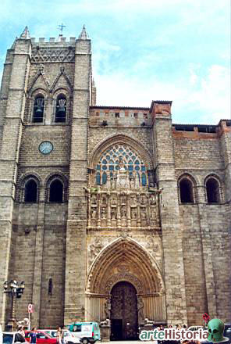
Catedral de Avila

Slide 6
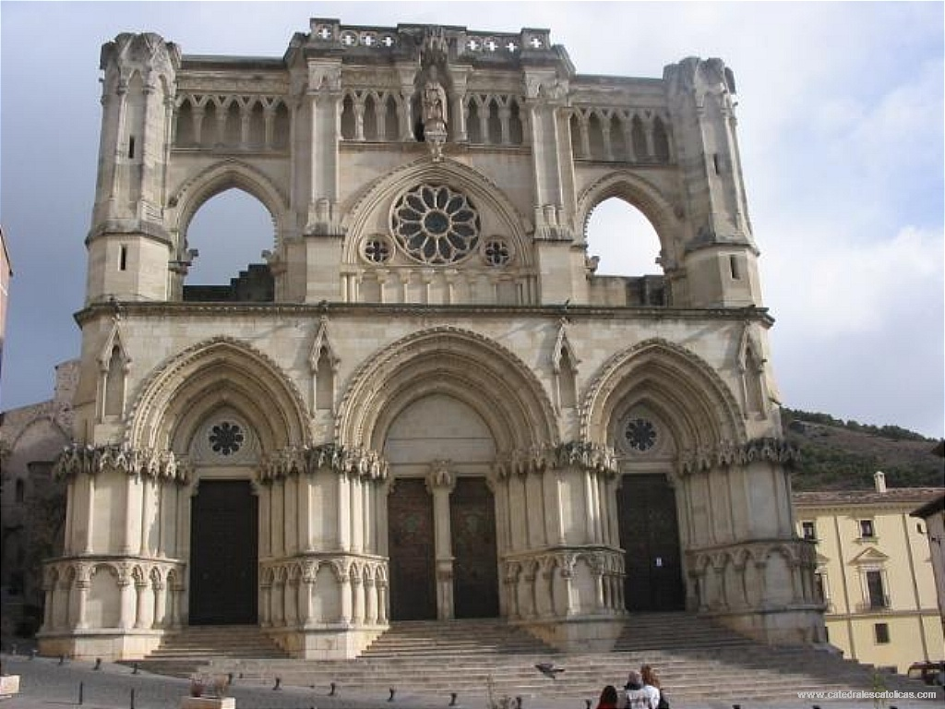
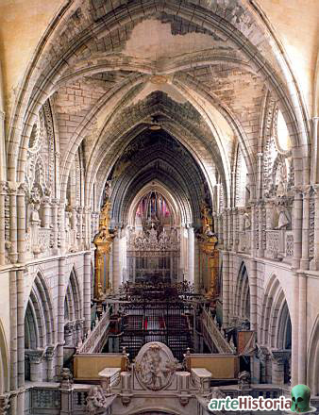
Catedral de Cuenca

Slide 7
SIGLO XIII. CASTILLA
Influencia de la arquitectura gótica del periodo clásico francés.
Catedrales impulsadas por los obispos, contando con el apoyo de los monarcas
CATEDRALES:
- BURGOS 1221
- LEON
- TOLEDO

Slide 8
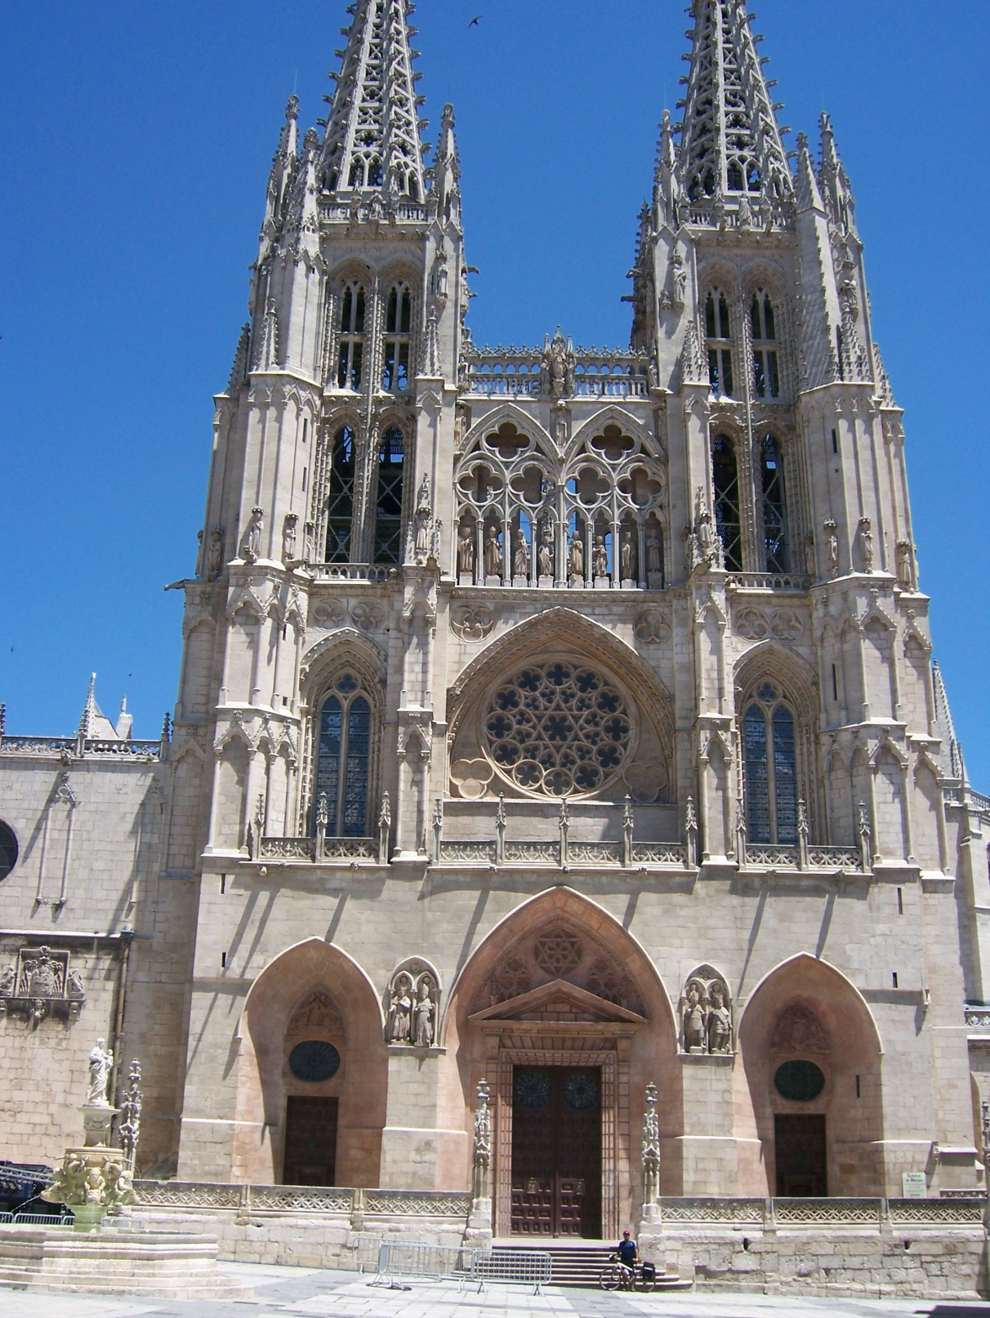
Catedral de Burgos

Slide 9
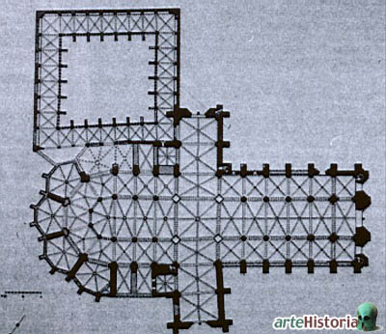

Slide 10
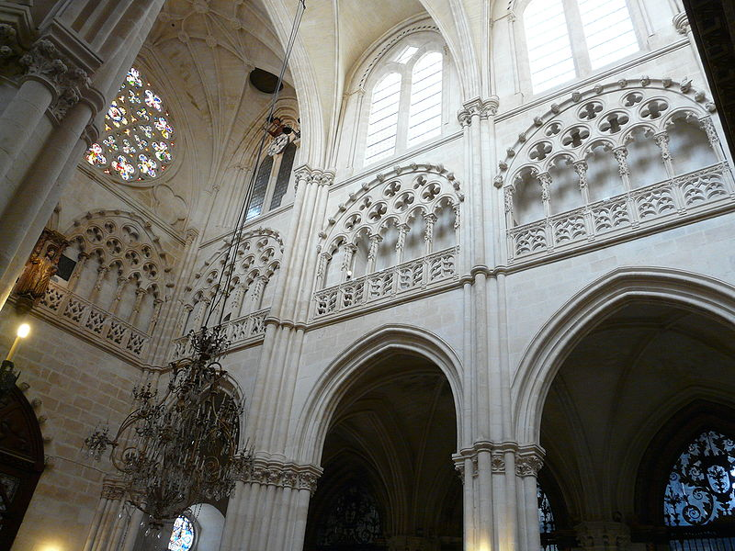

Slide 11
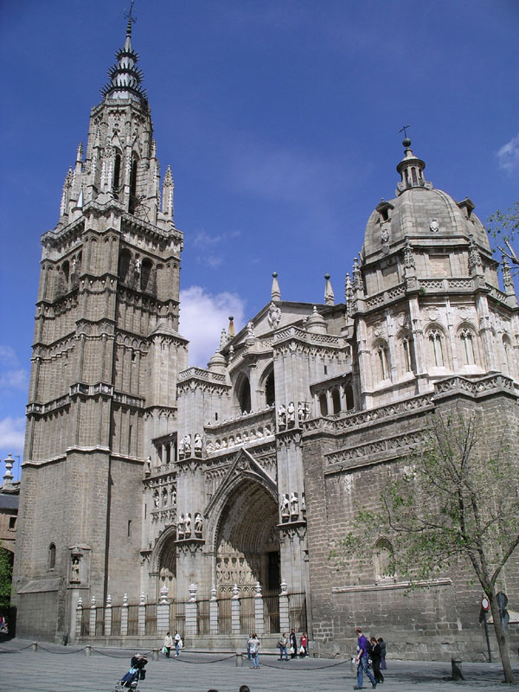

Slide 12
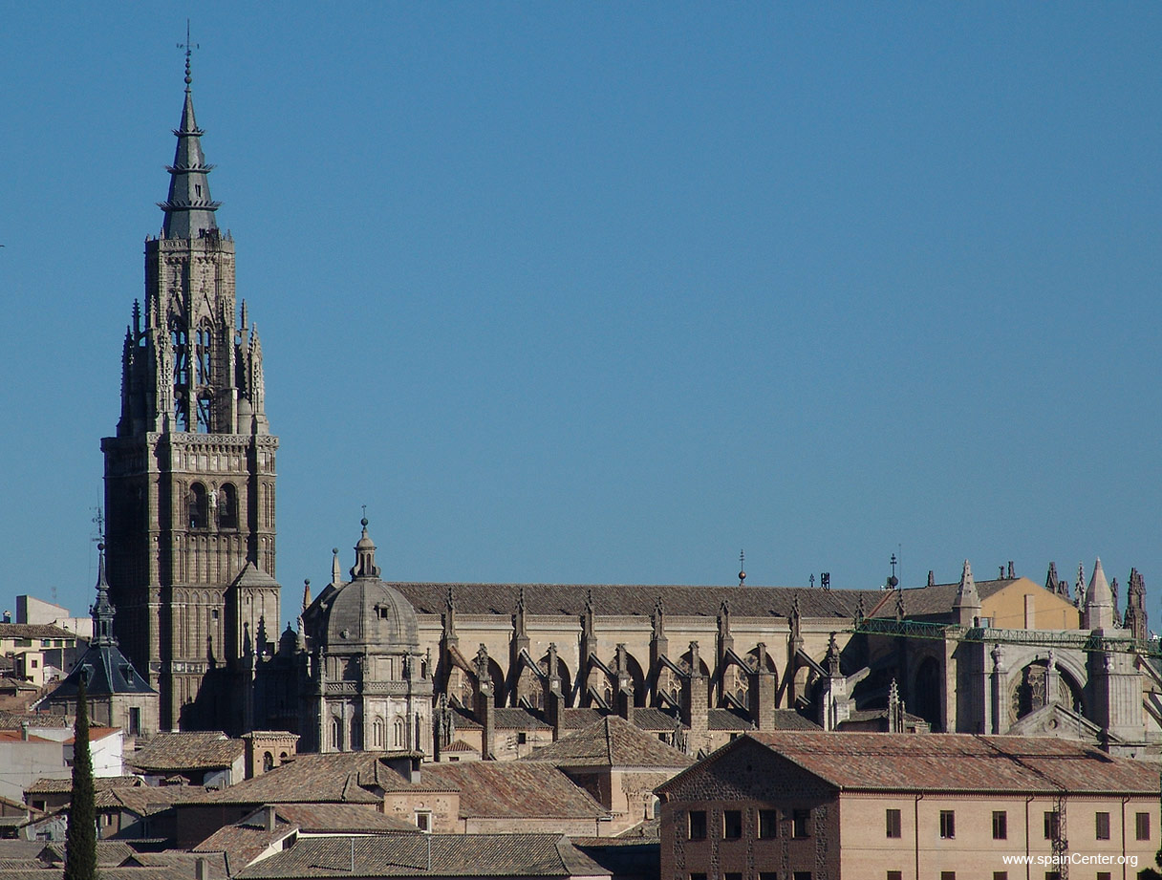
Catedral Toledo

Slide 13
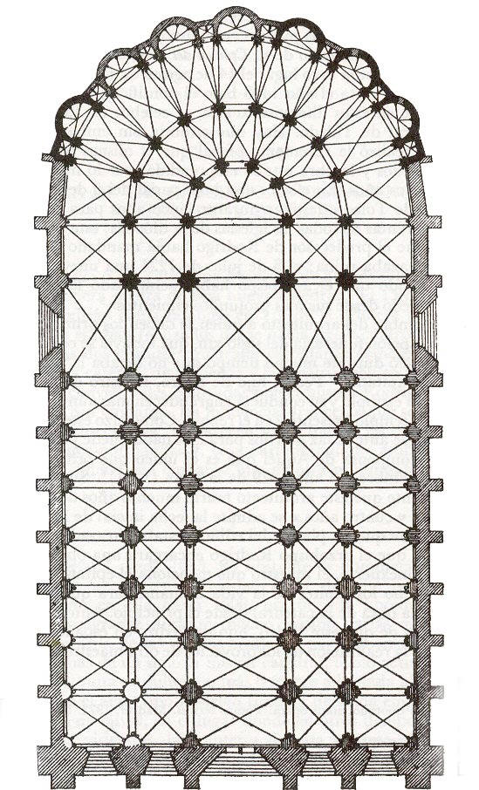
Planta catedral Toledo

Slide 14
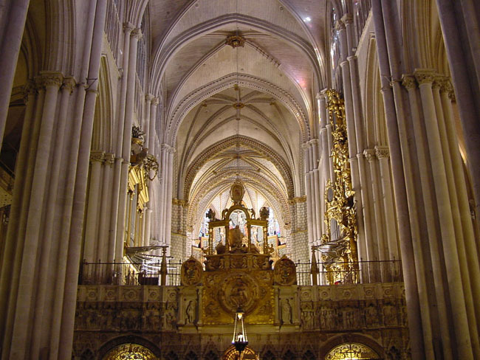
Toledo

Slide 15
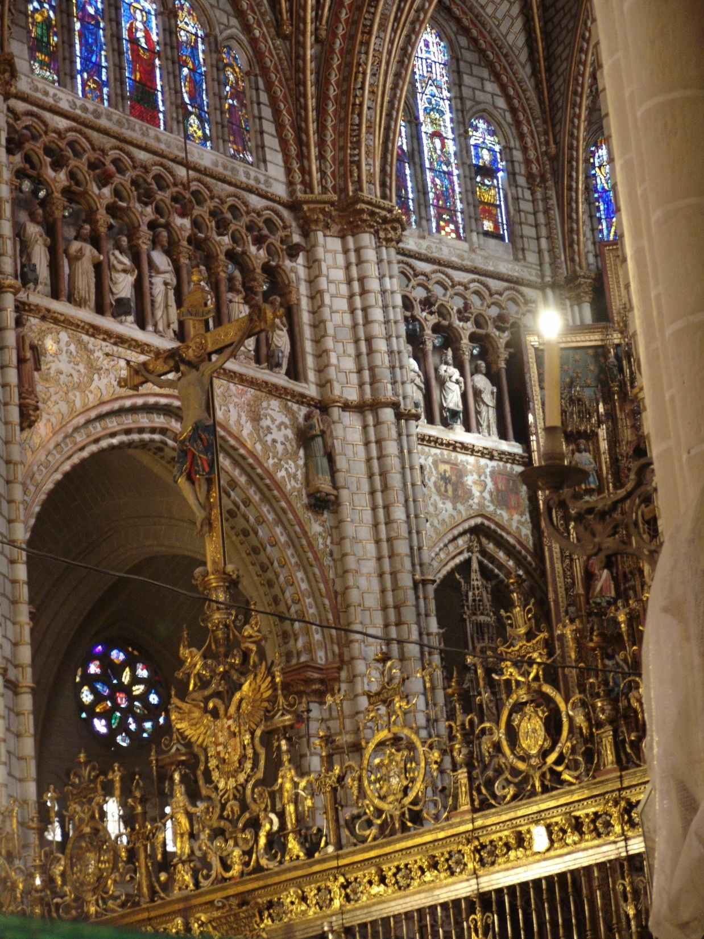

Slide 16
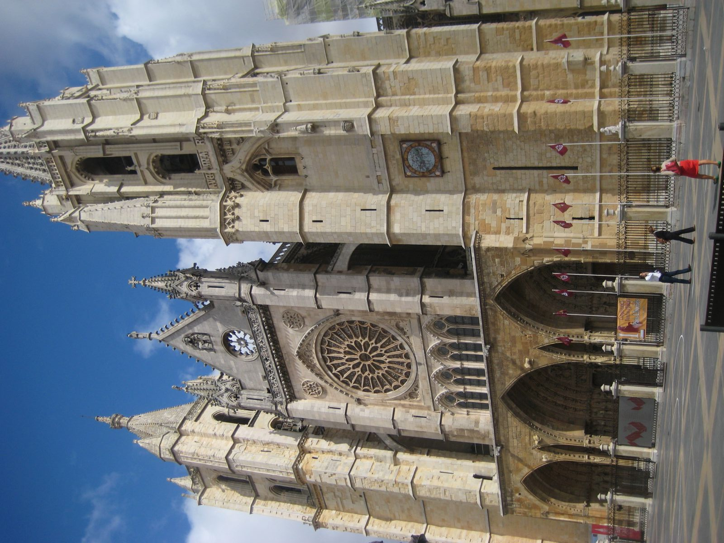
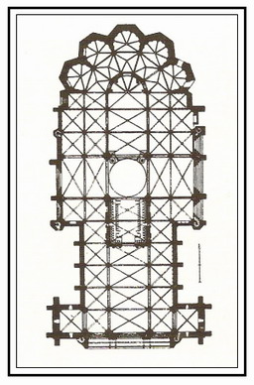
Catedral León

Slide 17
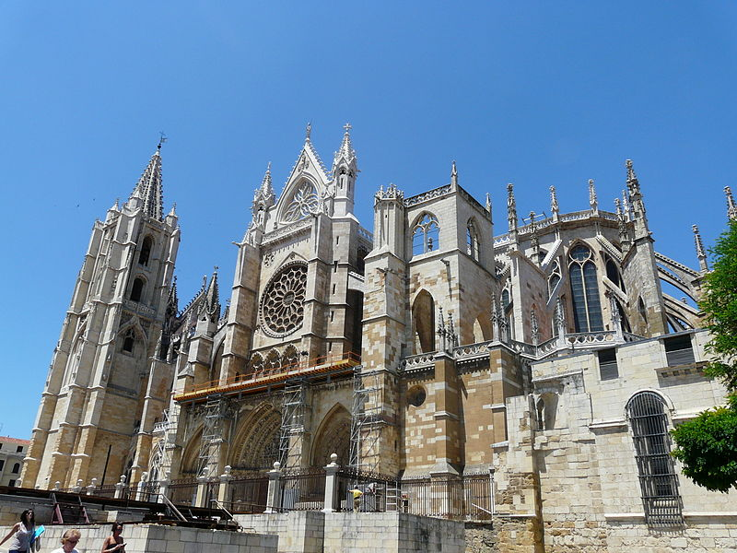

Slide 18
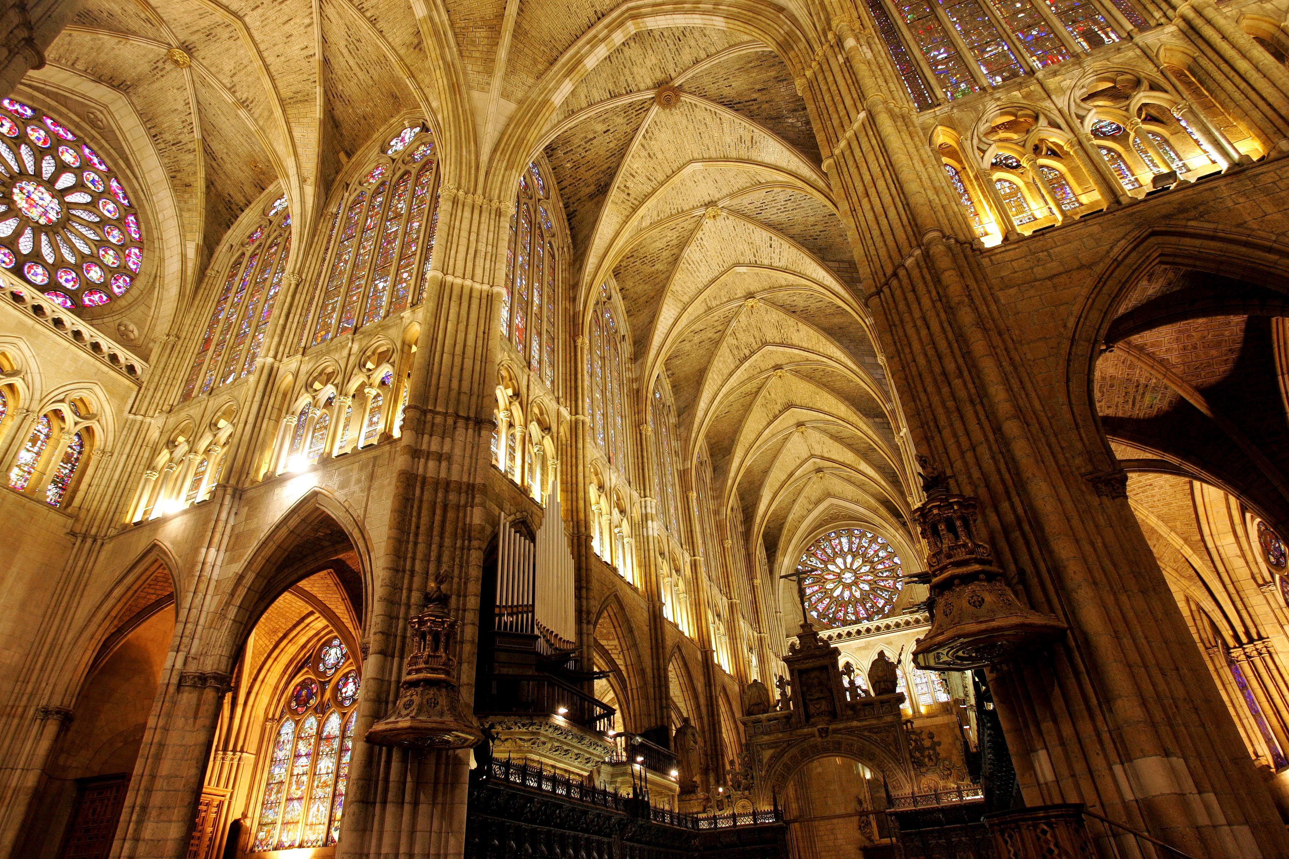
Catedral León

Slide 19
SIGLO XIV CORONA DE ARAGÓN
Catedral de Barcelona
Catedral de Girona
Catedral de Palma de Mallorca
Iglesia de Santa María del Mar. Barcelona

Slide 20
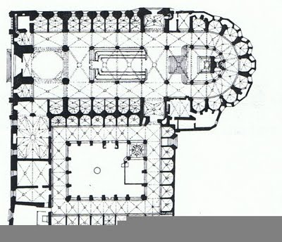
Planta Catedral de Barcelona

Slide 21
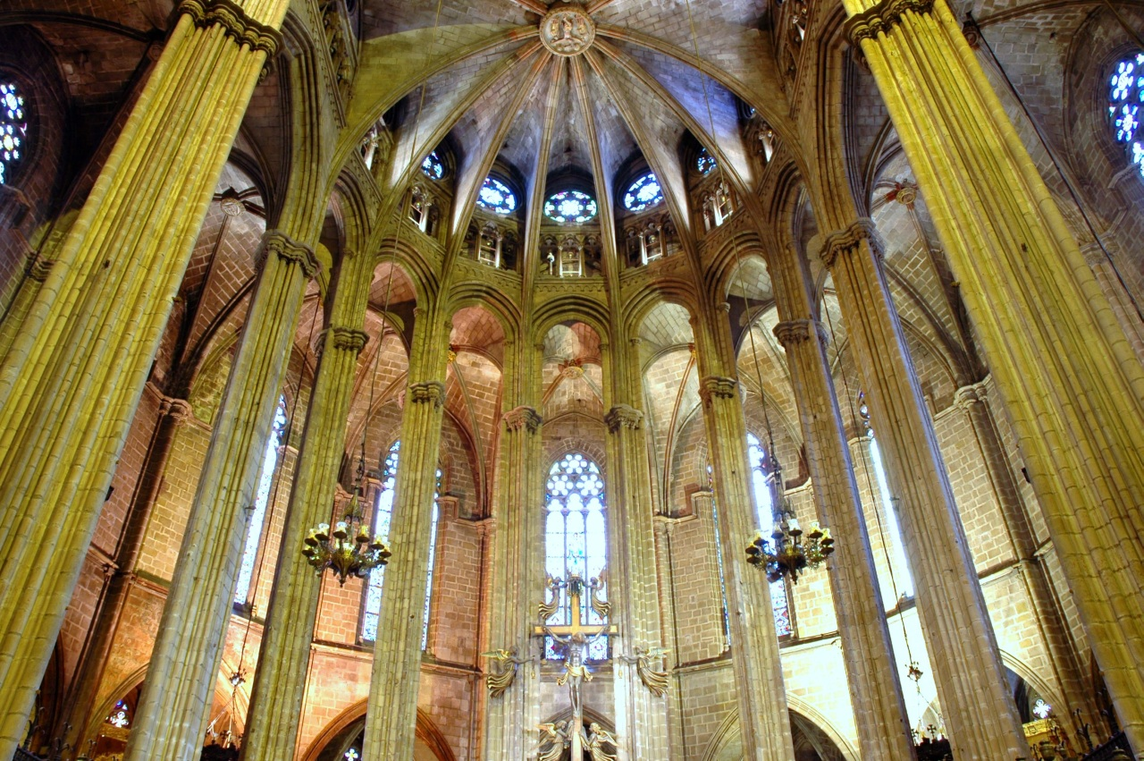
Catedral Barcelona.

Slide 22
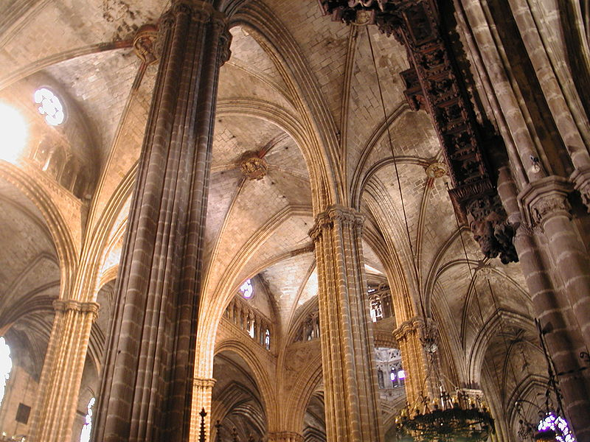

Slide 23
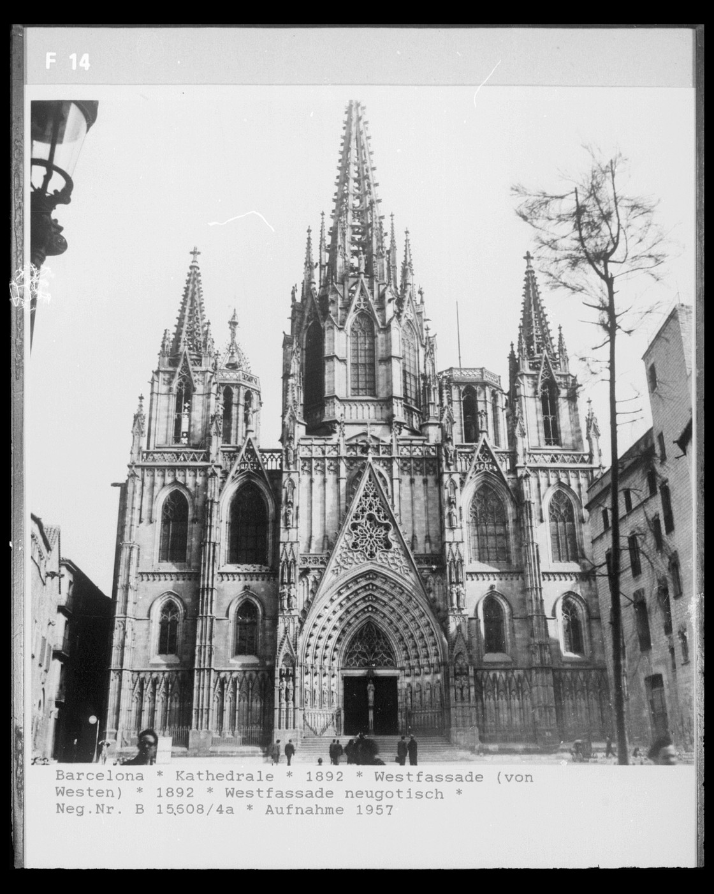
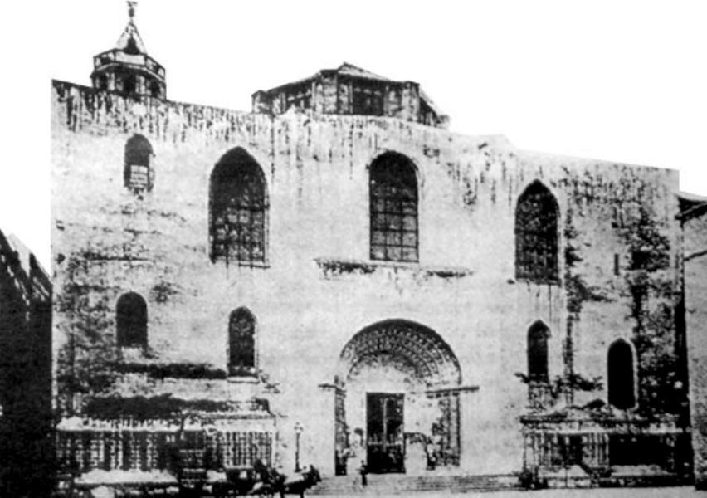
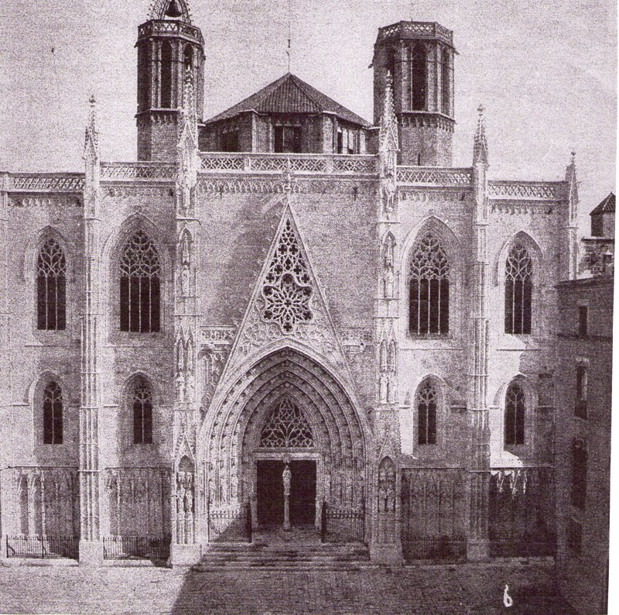

Slide 24
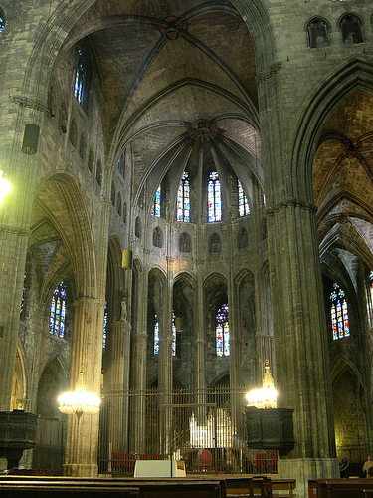
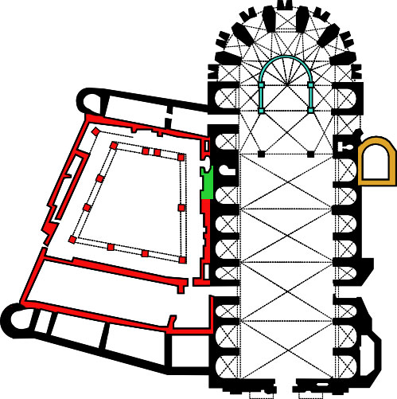
Catedral Girona

Slide 25
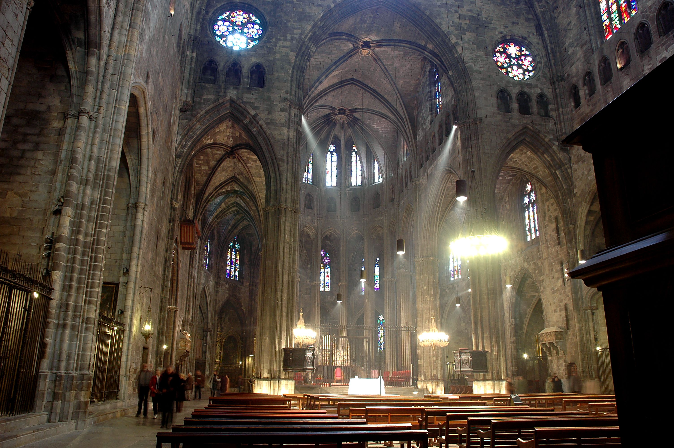

Slide 26
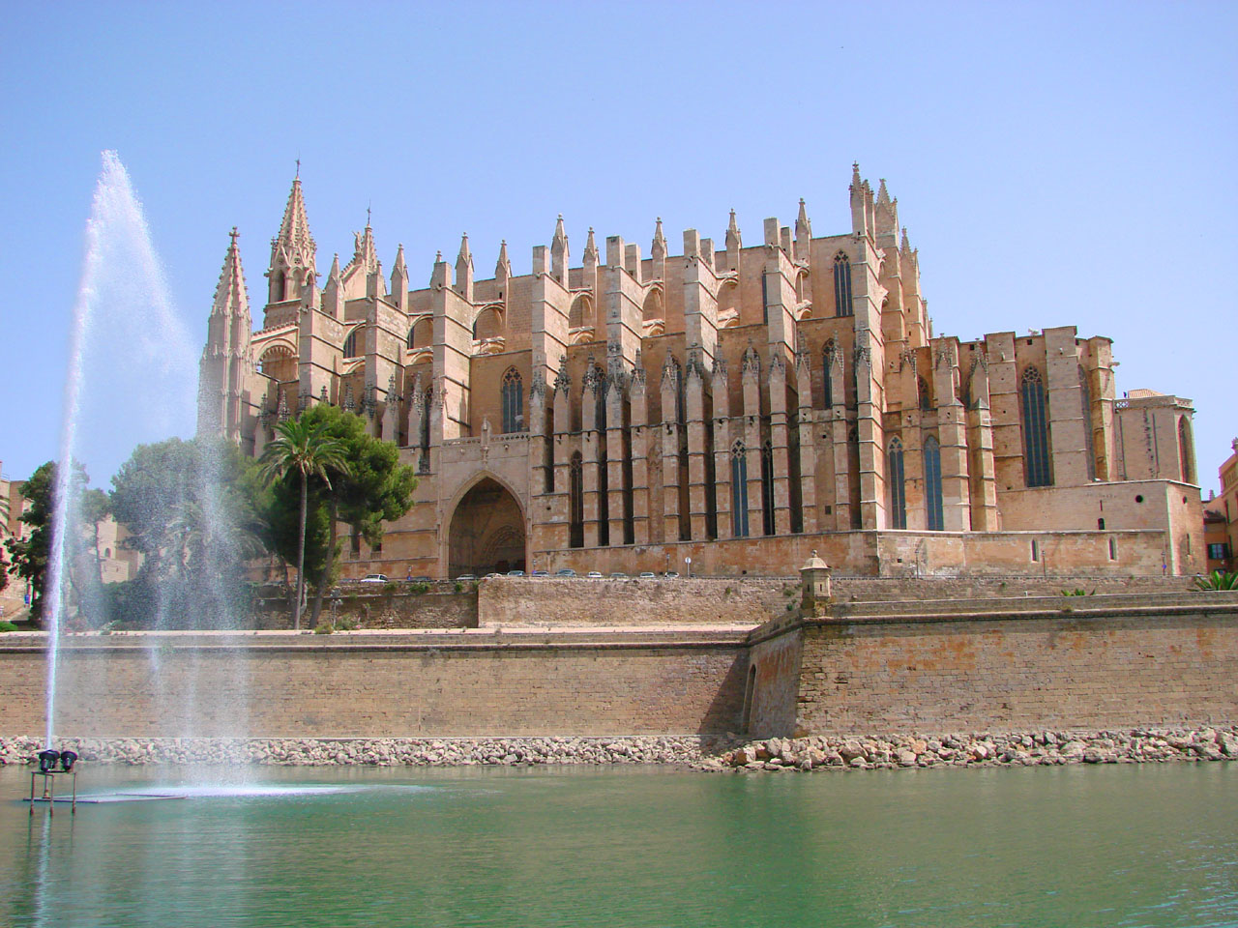

Slide 27
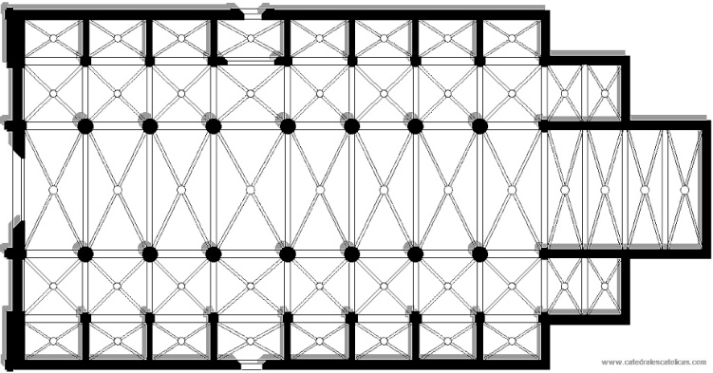

Slide 28
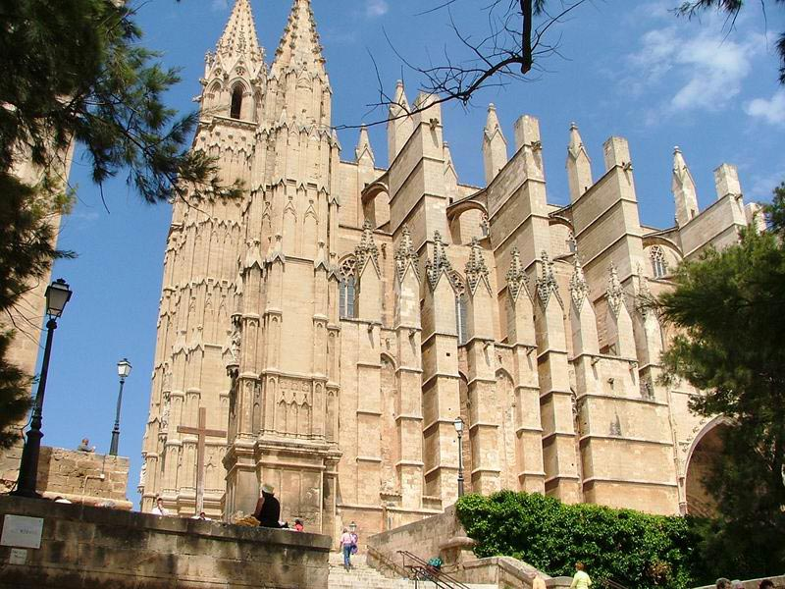

Slide 29
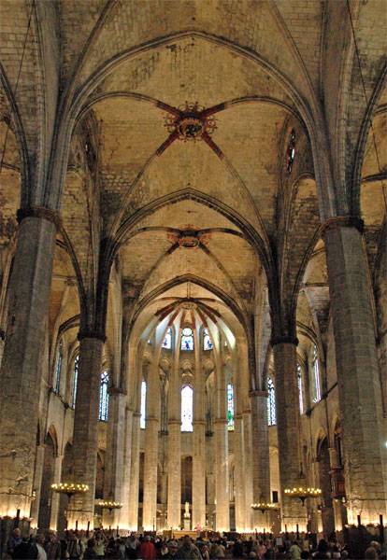
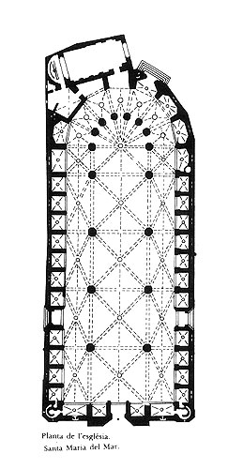

Slide 30
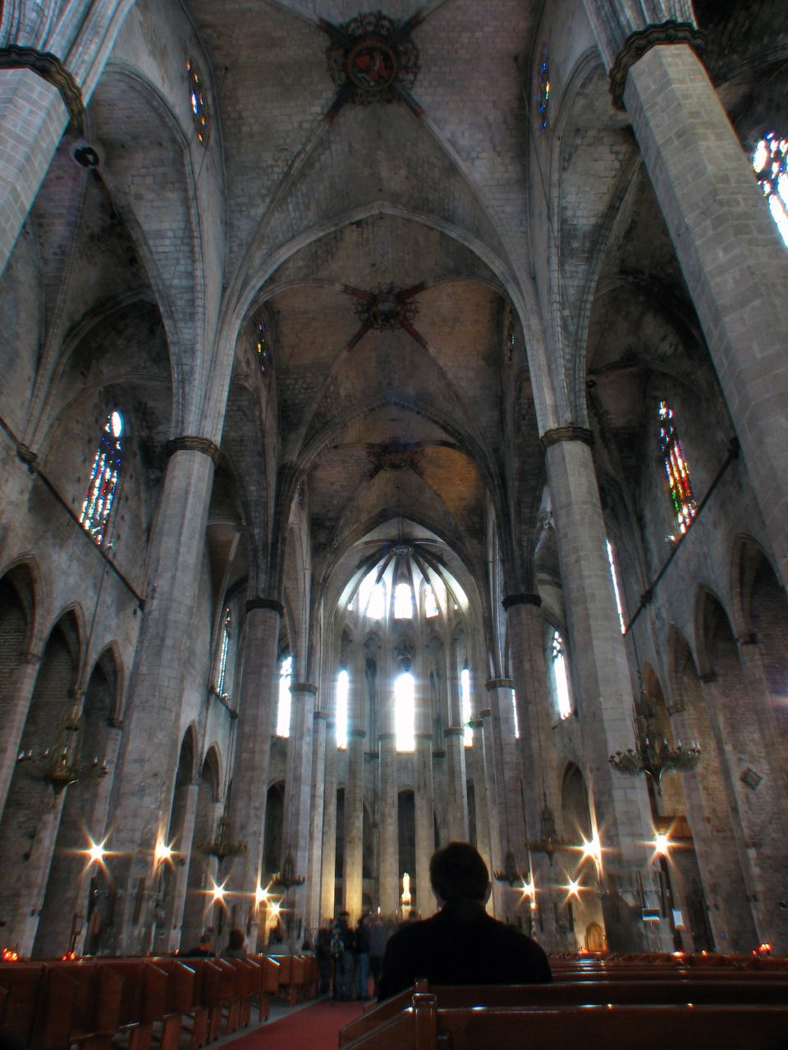

Slide 31
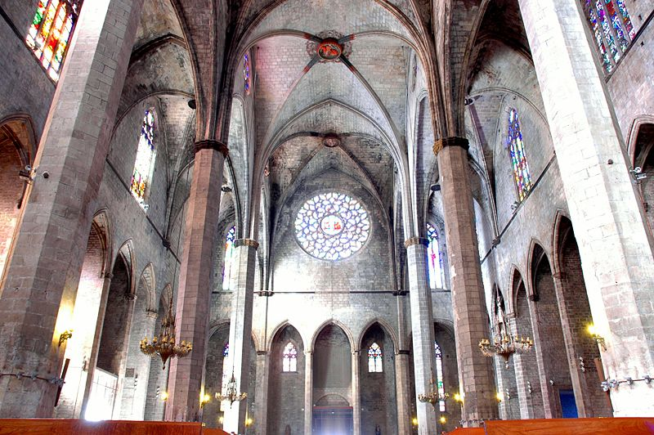

Slide 32
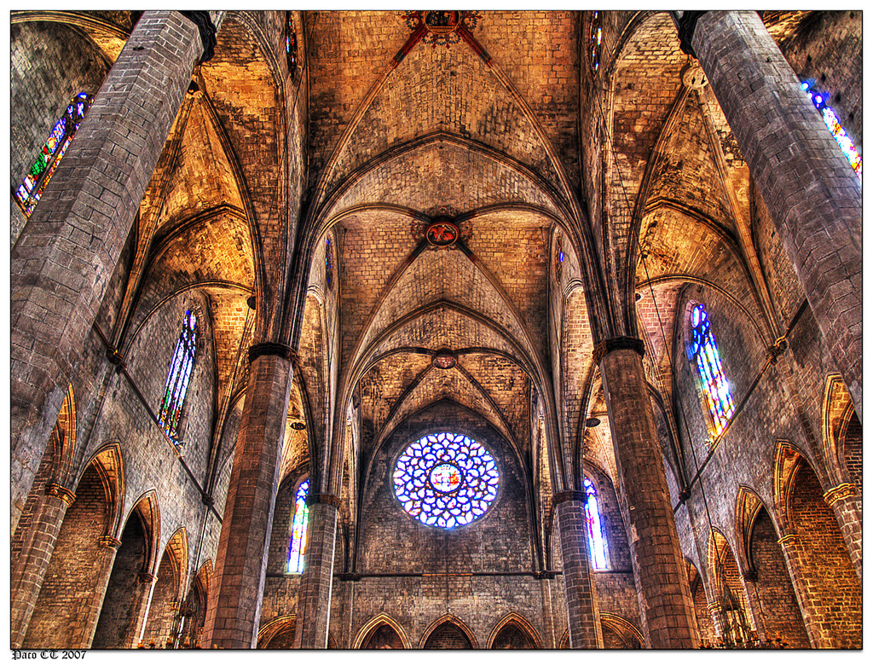

Slide 33
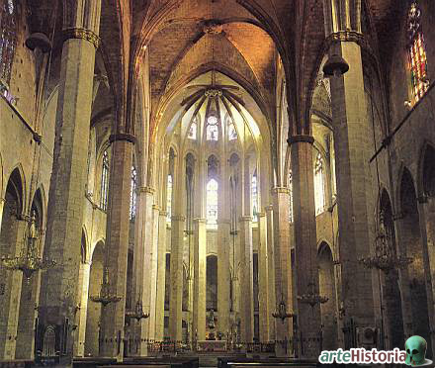
Santa María del Mar. Barcelona

Slide 34
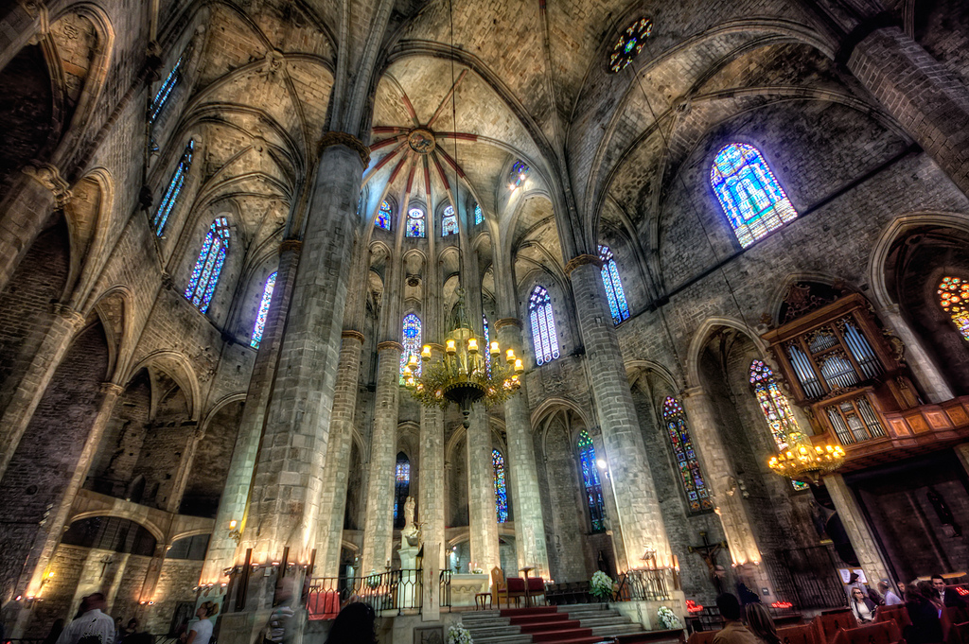

Slide 35
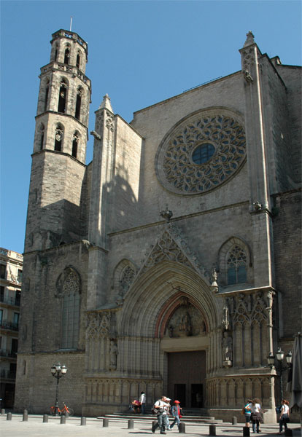

Slide 37
SIGLO XV.
CASTILLA:
Catedral de Sevilla
FOCO DE TOLEDO: San Juan de los Reyes
Palacio del Infantado (Guadalajara)
FOCO DE BURGOS: Capilla del Condestable (Catedral)
San Pablo y San Gregorio (Valladolid)
Cartuja de Miraflores (Burgos)
ARAGÓN:
Lonjas de Mallorca y Valencia
SIGLO XVI: Catedrales de Segovia y Salamanca

Slide 38
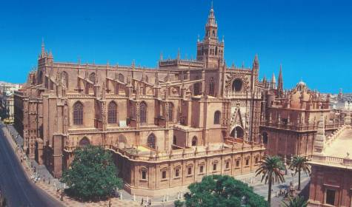
Sevilla. Catedral

Slide 39
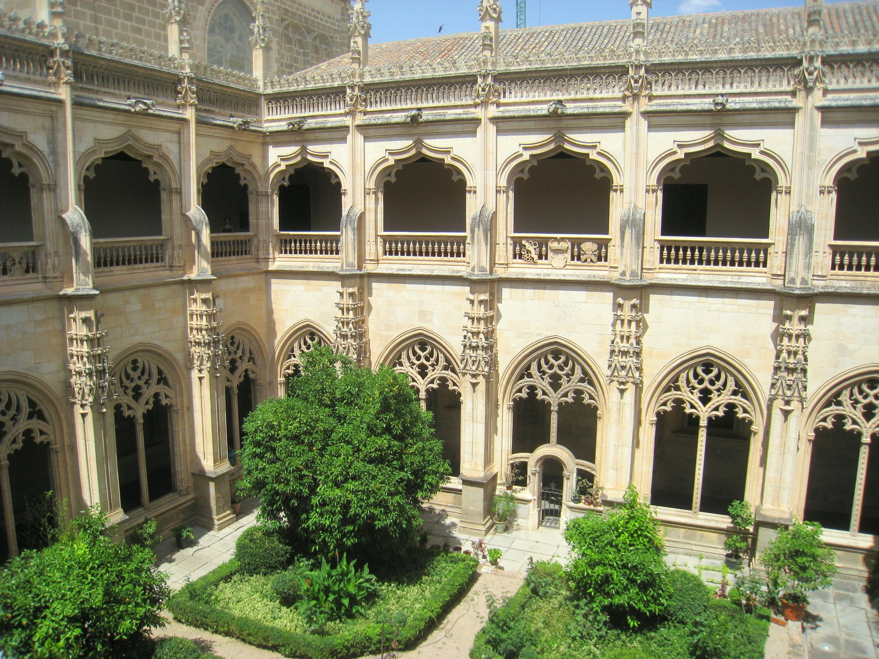
San Juan de los Reyes (siglo XV). Toledo

Slide 40
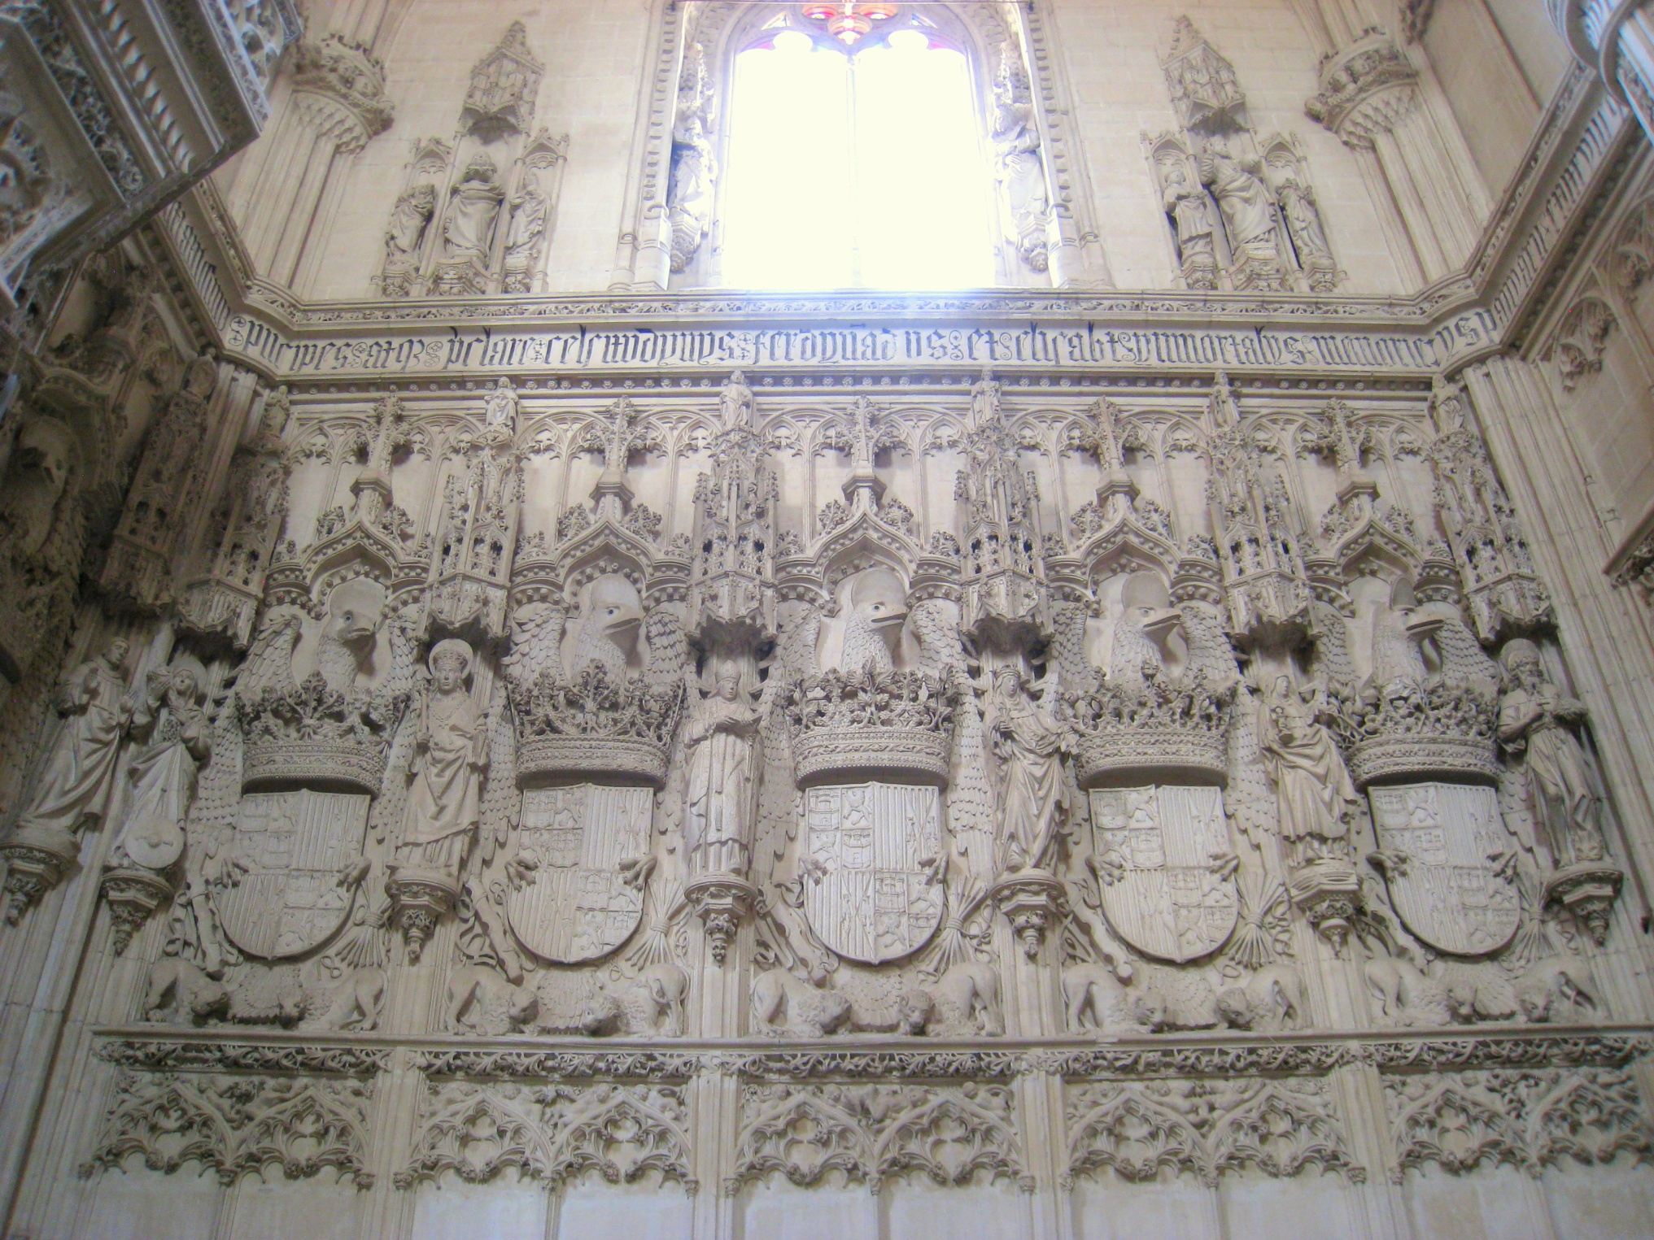

Slide 41
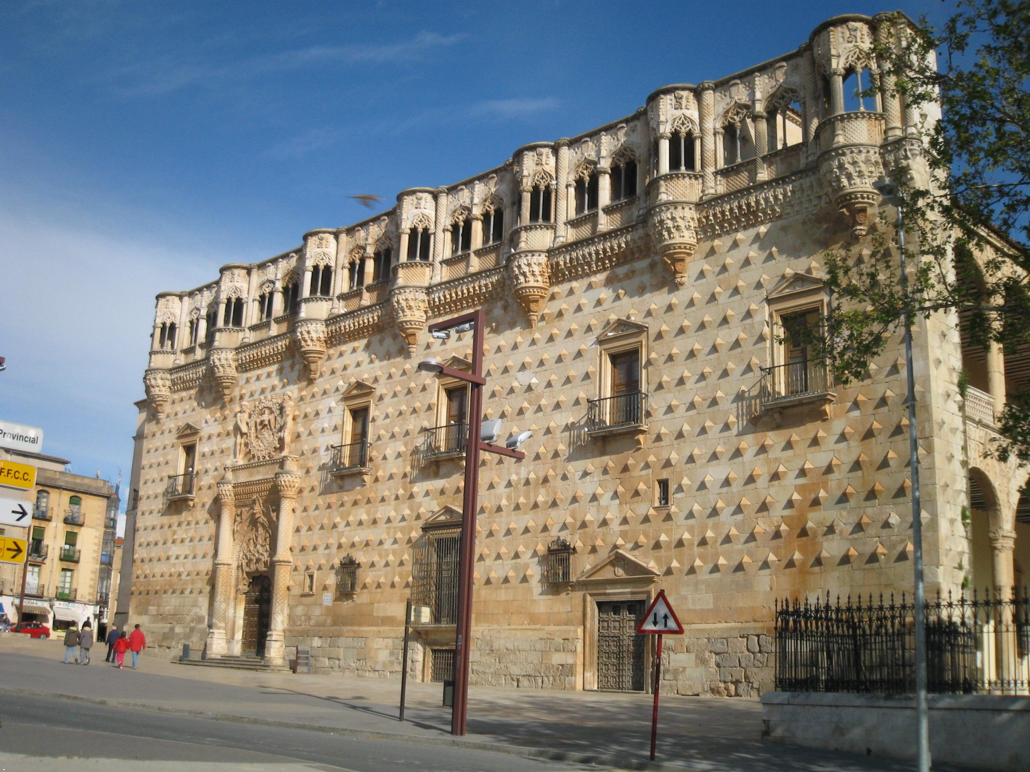
Palacio del Infantado. Guadalajara

Slide 42
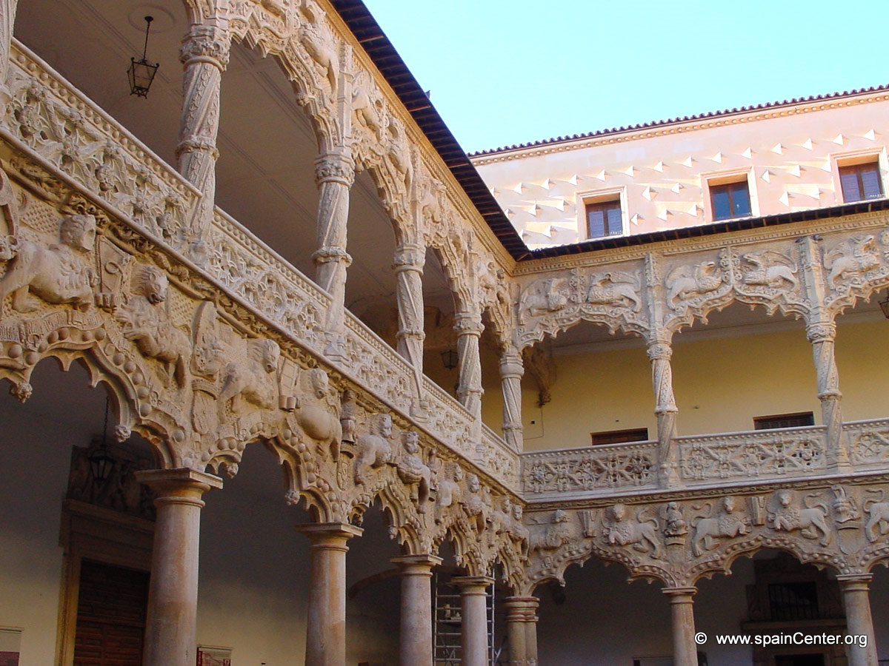
Palacio del Infantado. Guadalajara

Slide 43
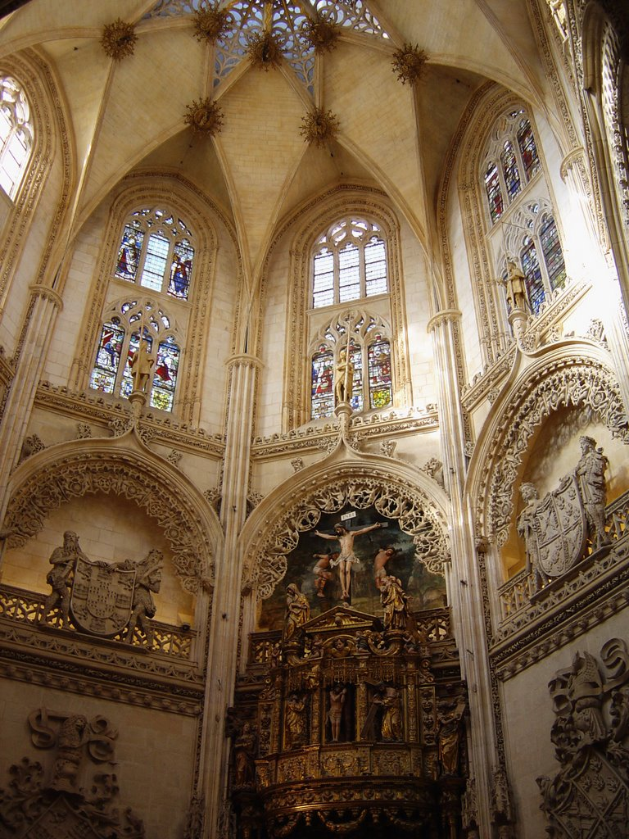
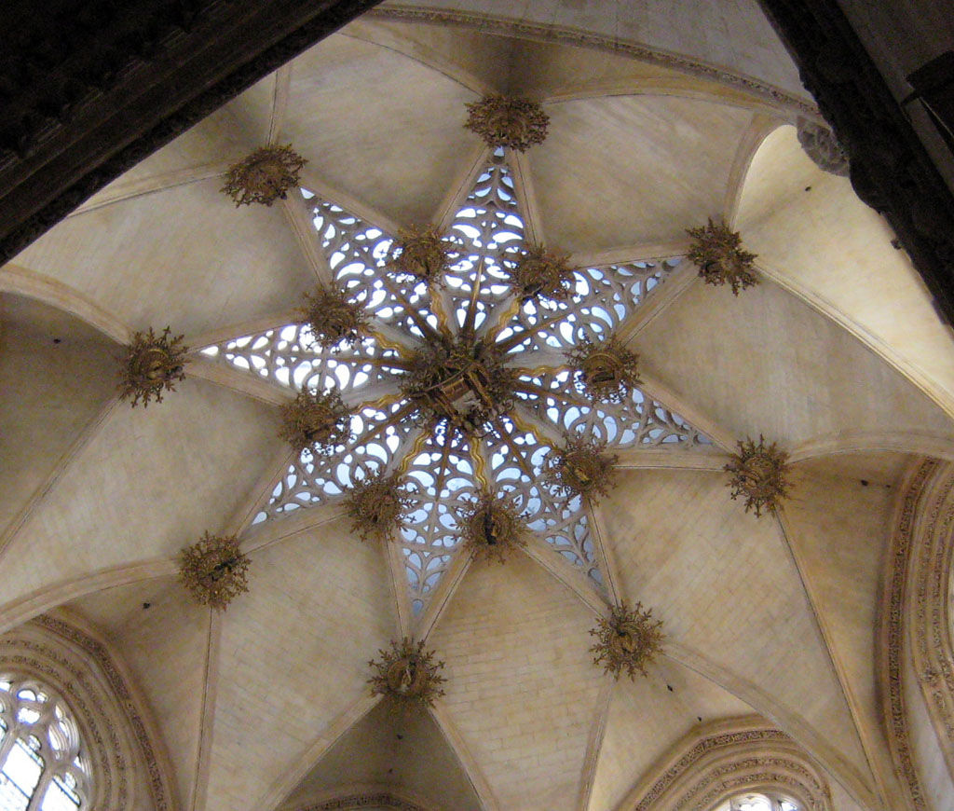
Capilla del Condestable.
Catedral de Burgos

Slide 44
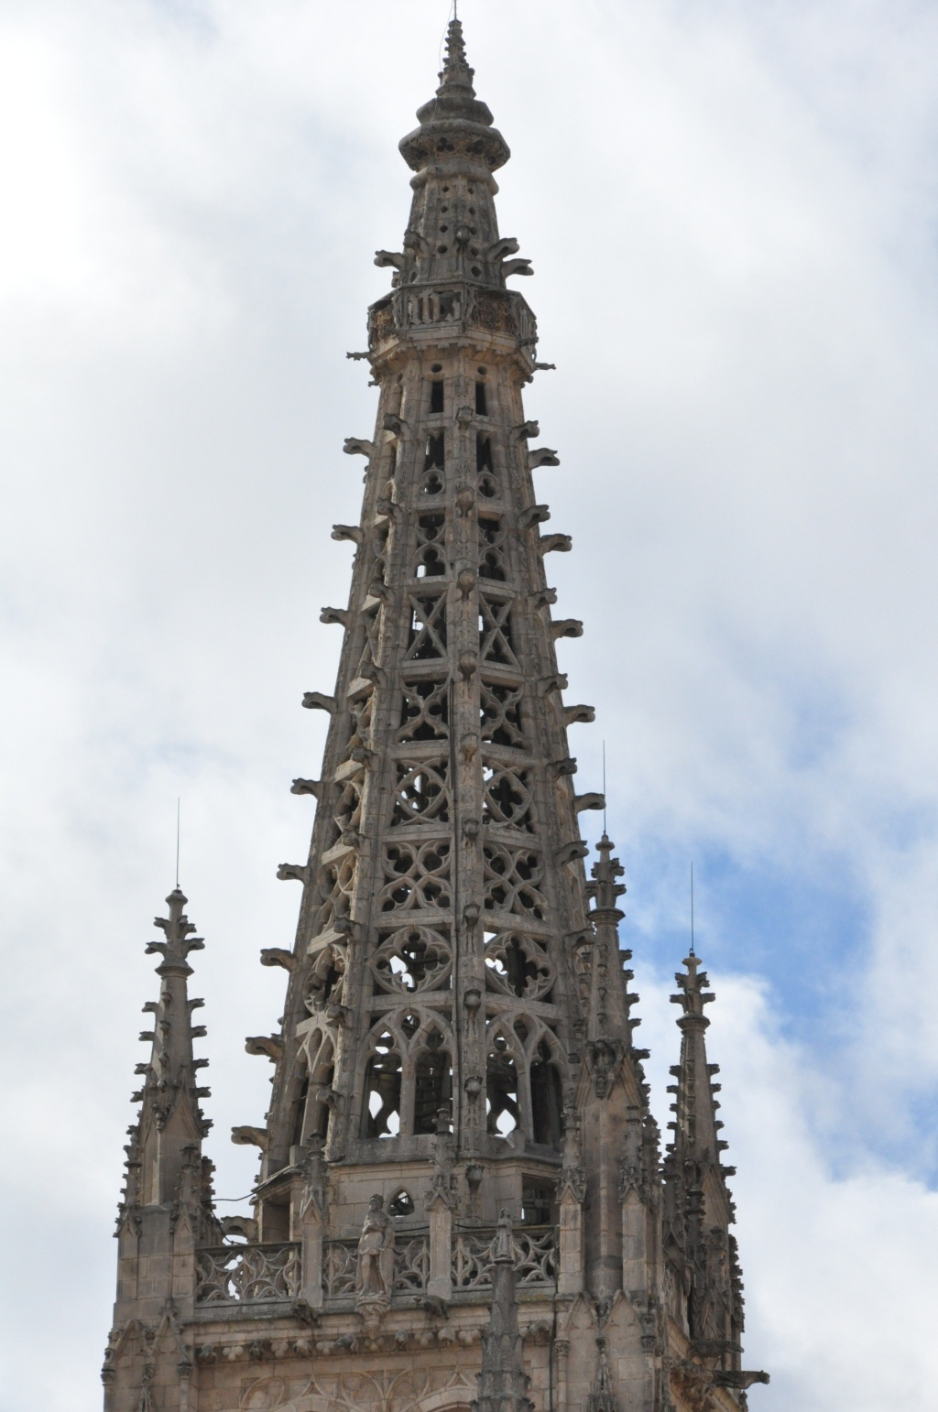
Agujas. Catedral de Burgos

Slide 45
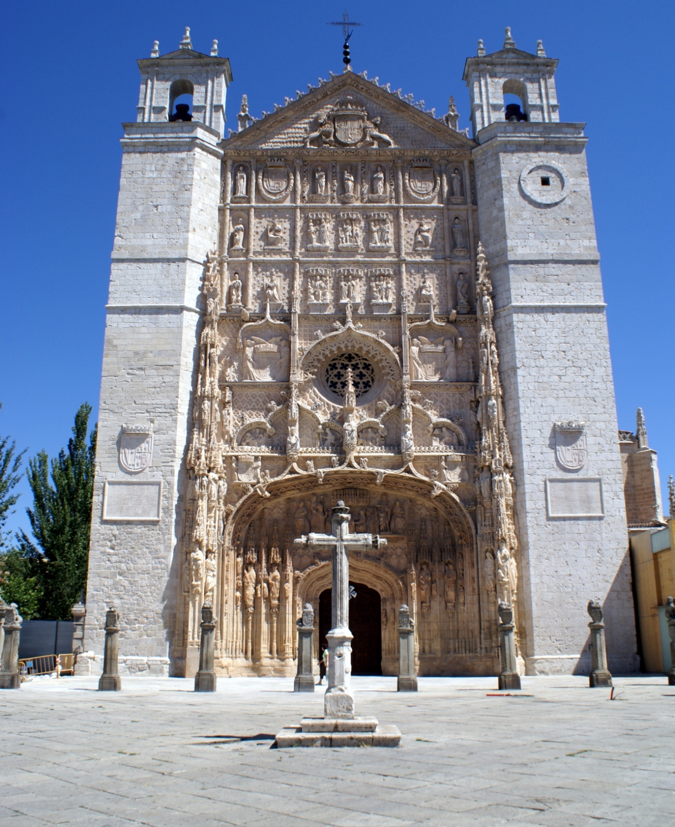
Iglesia de San Pablo. Valladolid

Slide 46
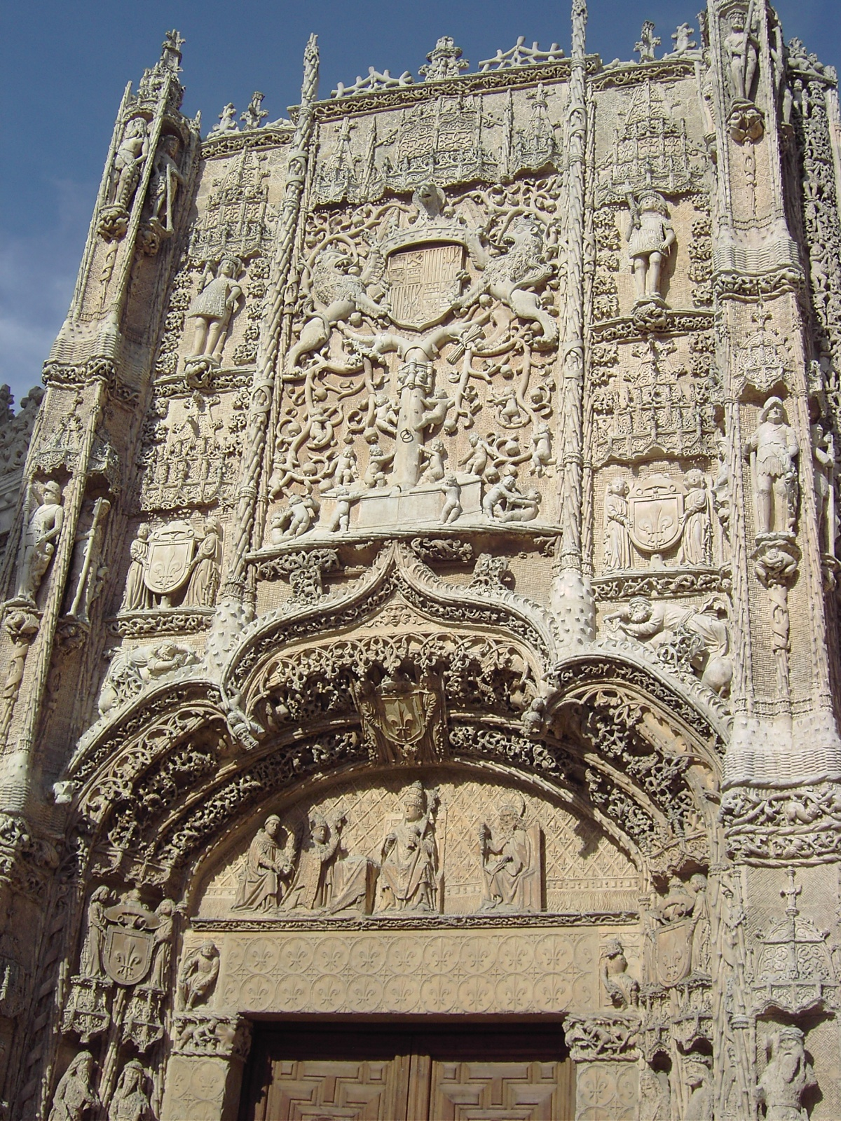
Colegio de San Gregorio
Valladolid

Slide 47
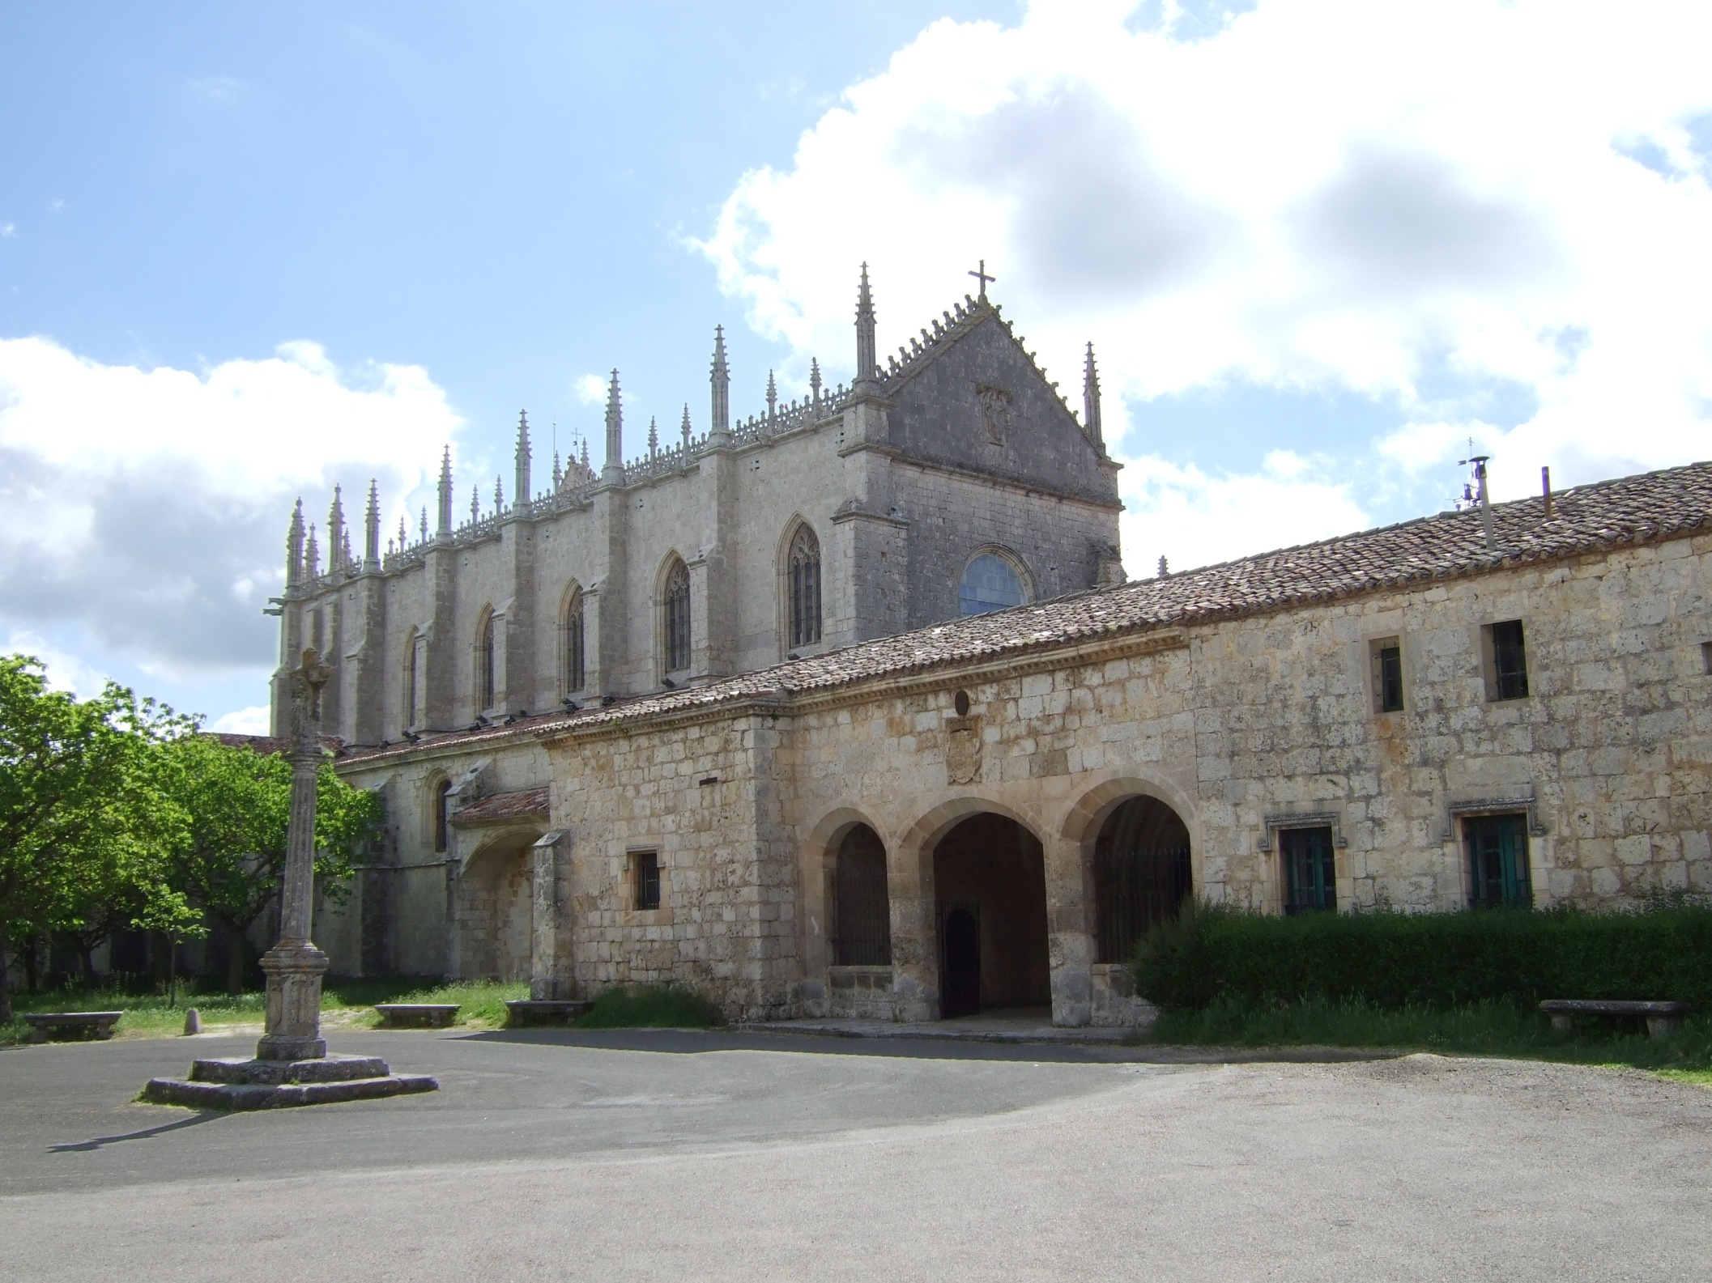
Cartuja de Miraflores. Burgos

Slide 48
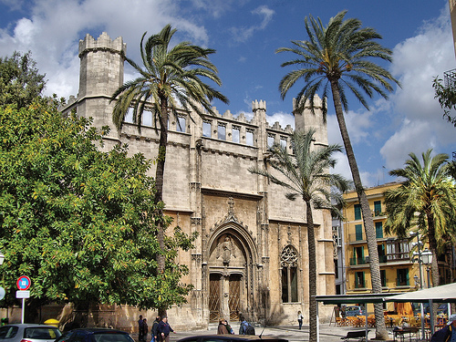
Lonja. Palma de Mallorca

Slide 49
Lonja. Valencia

Slide 50
Lonja Valencia

Slide 51
Catedral de Segovia (1525)

Slide 52
Catedral de Salamanca (Siglo XVI)

Slide 53
Santiago del Arrabal. Toledo

Slide 54
San Tirso. Sahagún

Slide 55
Sinagoga Santa María la Blanca. Siglo XIII

Slide 56
Sinagoga del Tránsito. Siglo XIV.

Slide 57
Palacio de Tordesillas. S. XIV.
Alfonso XI

Slide 58
San Martín. Teruel

Slide 59
ESCULTURA

Slide 60
Puerta del Sarmental
Catedral de Burgos

Slide 62
Puerta de Coronería. Catedral de Burgos

Slide 63
Puerta del Reloj
Catedral Toledo

Slide 65
Catedral de León

Slide 66
Virgen Blanca. Catedral León

Slide 67
San Jordi. Palau de la Generalitat. Barcelona

Slide 68
El Doncel de Sigüenza (Martín Vázquez de Arce)

Slide 70
Retablo Cartuja de Miraflores

Slide 76
Sepulcro de Juan II e Isabel de Portugal

Slide 78
Sepulcro de Don Alfonso

Slide 79
PINTURA

Slide 80
Marzal de SAX
Bernardo Martorell

Slide 81
DALMAU
Virgen de los Concellers (1445)

Slide 82
Bartolomé BERMEJO
Santo Domingo de Silos

Slide 83
BERMEJO. La Piedad del Arcediano Desplá

Slide 84
Fernando GALLEGO
Piedad

